Slide 1
기특도
기차역들의 특산물들을 이용하여 만든 힐링 도시락

Slide 2
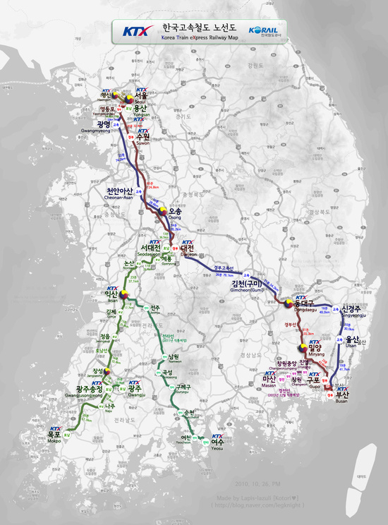
우리나라에 KTX노선은 총 전라선,호남선,경부선,경전선 이렇게 4개가 있습니다 저희는 KTX가 지나가는 이 4개의 노선들의 각 역들의 특산물을 고루 사용하여 더 이상 한정된 기차 도시락이 아닌 다양하고 지역적 특색들이 들어가 있는 도시락을 만들고 싶었습니다.

Slide 3
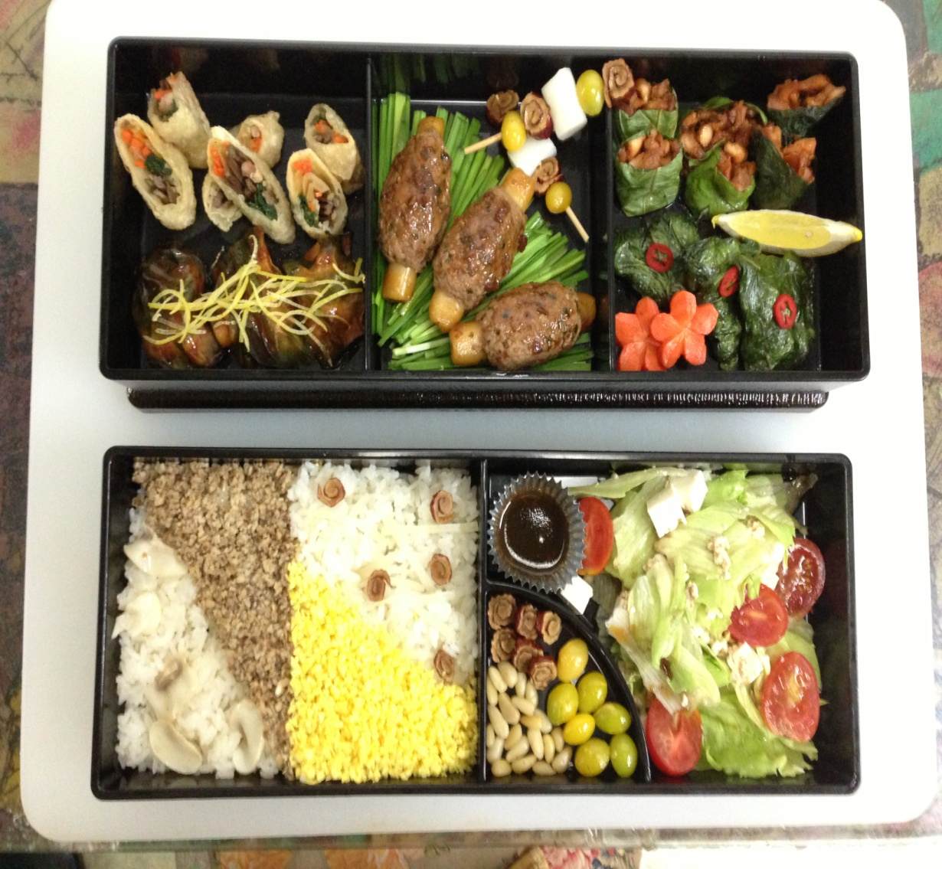
구성
저희가 만든 기특도의 구성을 보시겠습니다.
1.부추떡갈비
2.떡갈비 깻잎전
3.나물 스프링롤
4.미역으로 감싼 해산물 초고추장무침
5.오리엔탈드레싱을 곁들인 두부샐러드
6.더덕녹차영양밥
7.모듬버섯영양밥
각 구성들의 영양과 특산물들을 살펴보시겠습니다.

Slide 4
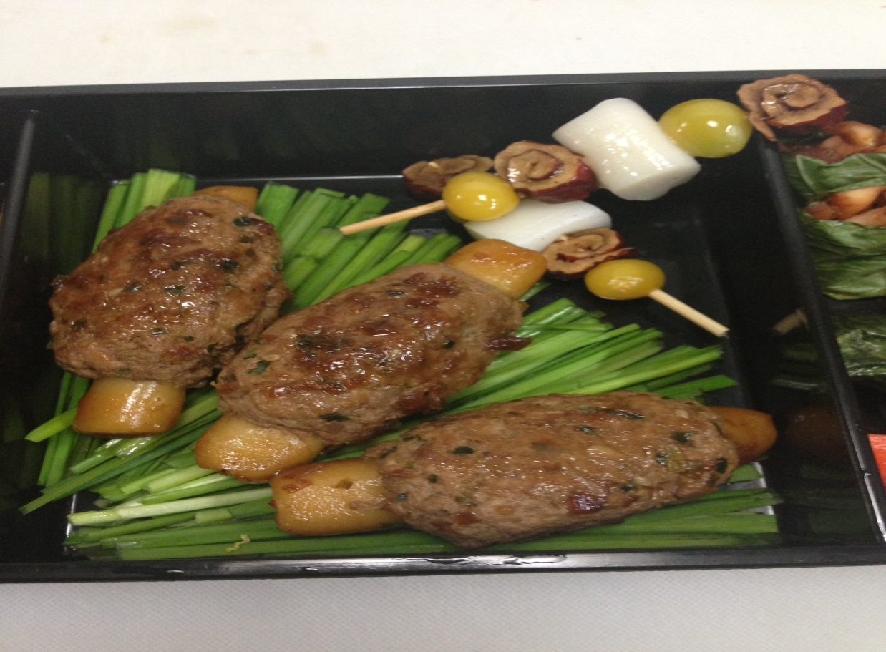
부추떡갈비
부추떡갈비에서는 대전에 특산물인 부추를 썼습니다. 또 떡갈비는 광주 송정리는 떡갈비로 유명하다고 합니다. 대전에서 부추빵, 부추해물 칼국수등 다양하게 부추를 특산물로 이용하고 있습니다.
1. 부추의 효능
1)부추는 정력에도 좋으며 한방재료에 까지도 쓰인다.
2)독소와 나트륨을 배출 시키는데 효과적이다.
3) 부추는 여름에 대표적인 따뜻한 성질을 가지고 있는 야채입니다.
특히 여름에 냉한 것을 먹거나 또는 배가차고 소화가 안 되시는 분들한테 좋습니다.

Slide 5
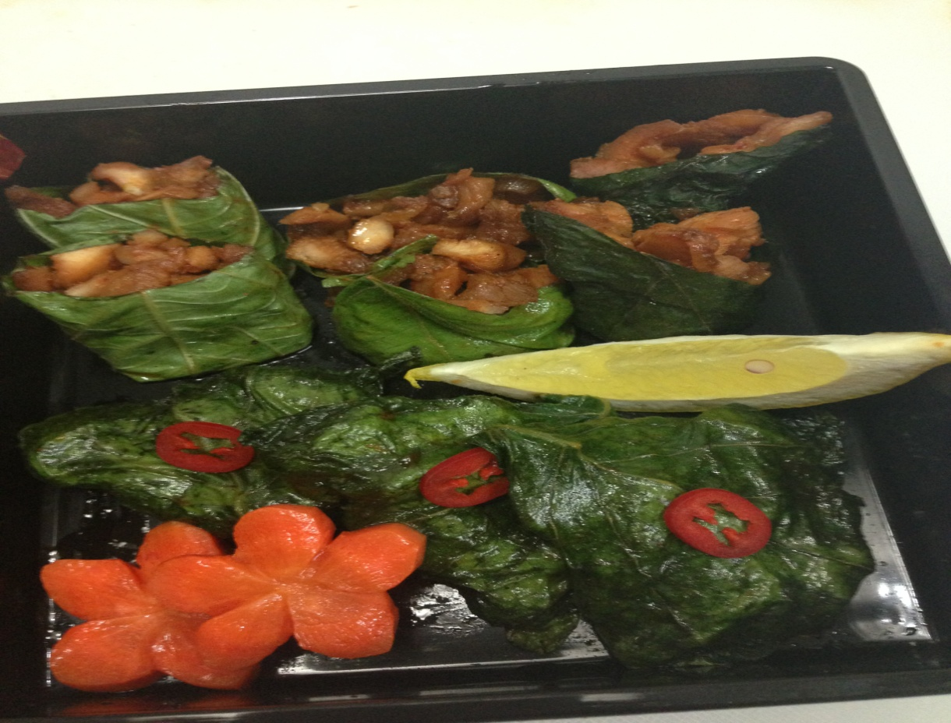
떡갈비 깻잎전
떡갈비 깻잎전에서는 밀양의 특산물인 깻잎을 썼습니다. 밀양깻잎은 전국 깻잎양의 40%나 생산을 하며 그 맛이 아주 좋다고 합니다.
1. 깻잎의 효능
깻잎에는 비타민A와 C 성분이 풍부해 피부주름을 개선시키는 효능을 가지고 있다
로즈마린산과 루테이올린 성분이 멜라민 색소의 생성을 억제시켜 기미나 주근깨 등에 좋은 효과가 있습니다
철분이 풍부하게 들어 있는 깻잎은 빈혈을 예방해주는 효과가있다.

Slide 6
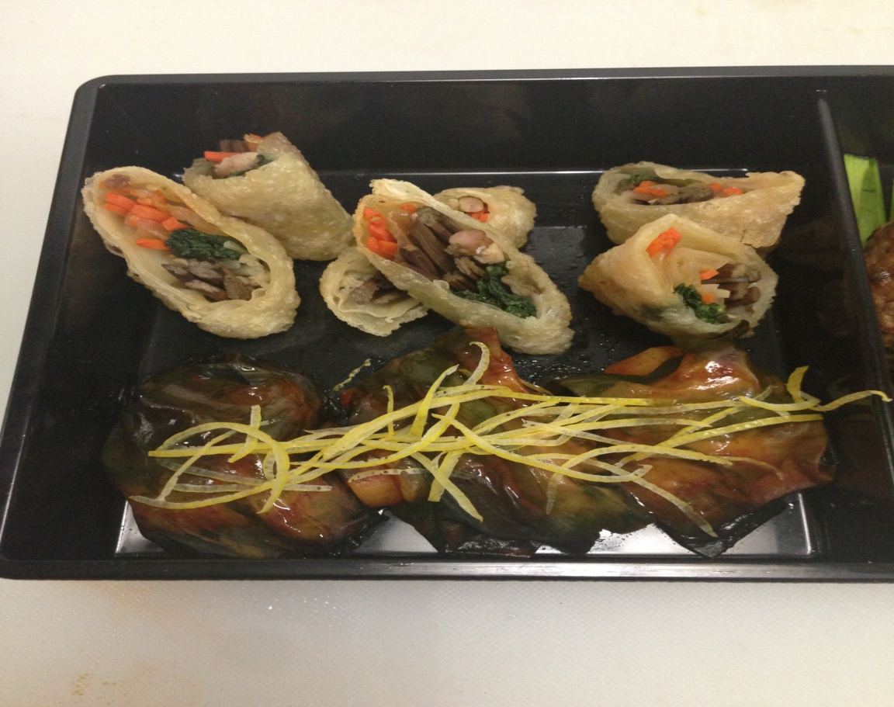
나물 스프링롤
나물 스프링롤은 흔히 볼 수 있는 콩나물, 깻순나물, 고사리나물를 밀가루반죽에 넣고 튀김으로써 그 향과 맛이 배가 되게 하였습니다. 나물들은 전주에서 유명하고 콩나물은 그 중 전주에서 최고로 친다. 전주비빔밥에서 빠지지 않고 들어간다
1)콩나물의 효능:콩나물에는 아스파라긴이 함유되어 숙취 해소 및 피로회복에 뛰어난 효능을 가지고 있습니다
3)깻순의 효능: 위의 깻잎과 동일
3)고사리의 효능: 피를 맑게 해주고 두뇌를 깨끗하게 해주는 정화제 역활를 한다.

Slide 7
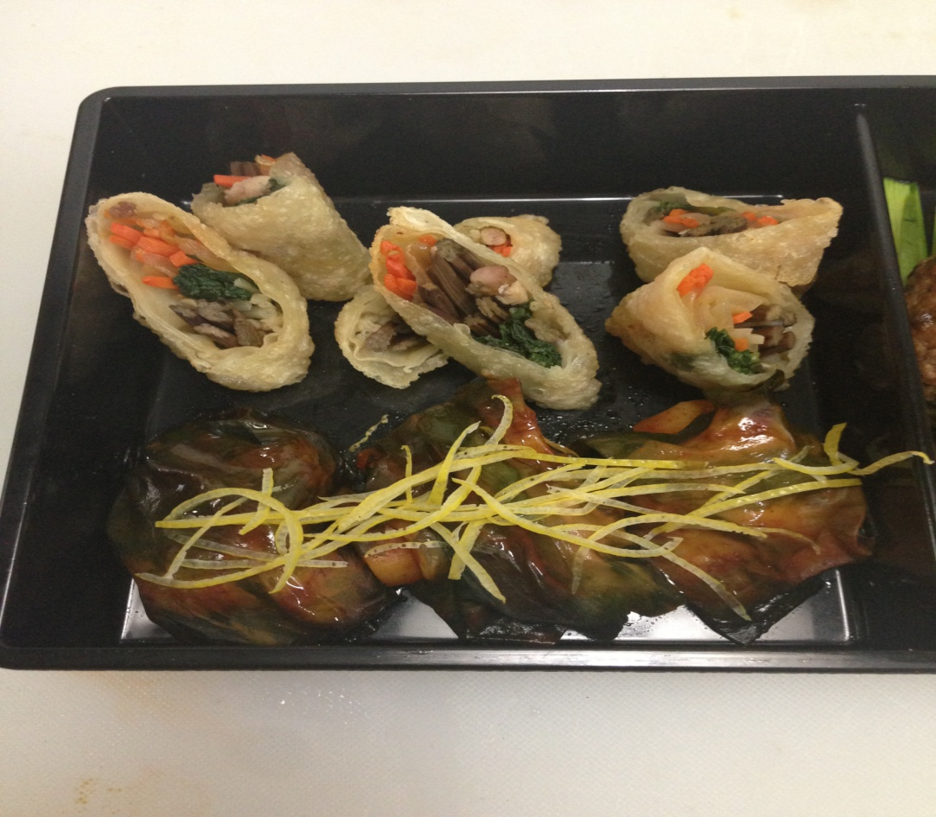
돌미역으로 감싼 해산물 초고추장무침
이 요리에선 울산의 돌미역과 목포의 낙지을 이용하여 경상도와 전라도와의 식재료를 조합하여 만들어 보았습니다.
1)미역의 효능: 미역은 칼로리가 낮고 수용성 식이섬유소인 알긴산 성분이 풍부하여 조금만 미역을 먹어도 쉽게 포만감을 느낄 수 있도록 해줍니다. 또한, 각종 영양소를 흡수하여 혈당의 상승을 막아 비만이나 당뇨병에도 미역의 효능을 보실 수 있습니다
2)낙지의 효능: 낙지는 바다 생물 가운데서 대표적인 스테미너 식품으로 꼽힌다.
타우린을 함유한 저칼로리 식품으로 단백질, 인, 철, 비타민 성분이 있어 콜레스테롤의 양을 억제하며 빈혈예방의 효과도 있다.

Slide 8
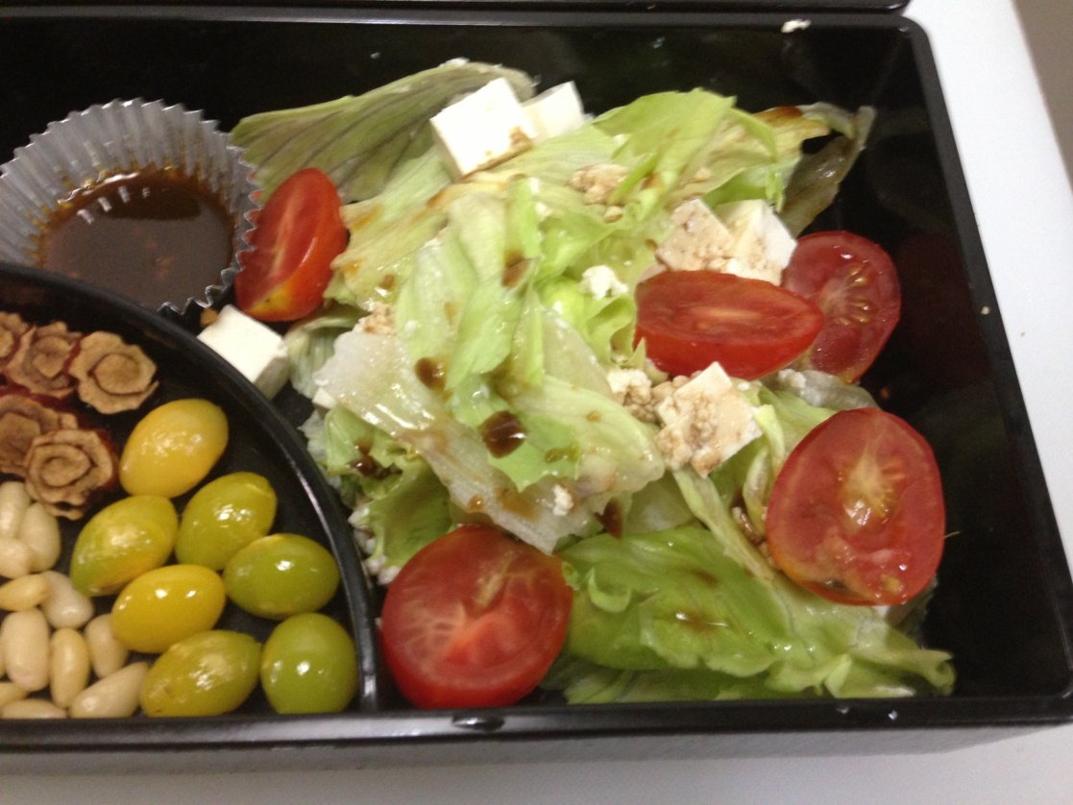
오리엔탈 드레싱을 곁들인 두부샐러드
이 샐러드에서는 부산의 특산물인 손두부를 써서 요리를 했습니다. 샐러드를 두부를 넣어서 더 단백하고 깔끔한 맛을 내보았고 간장을 베이스로 한 오리엔탈드레싱으로 두부의 맛을 한층 더 살렸습니다.]
1.두부의 효능
1)콩에 제니스테인이라는 성분이 항암작용을 해준다.
2)두부에는 리놀레산과 리놀산이 풍부하여 콜레스테롤을 배출시켜줍니다.
3)두부는 식물성 단백질이 다량 함유되어 다이어트 식품으로 적합합니다.

Slide 9
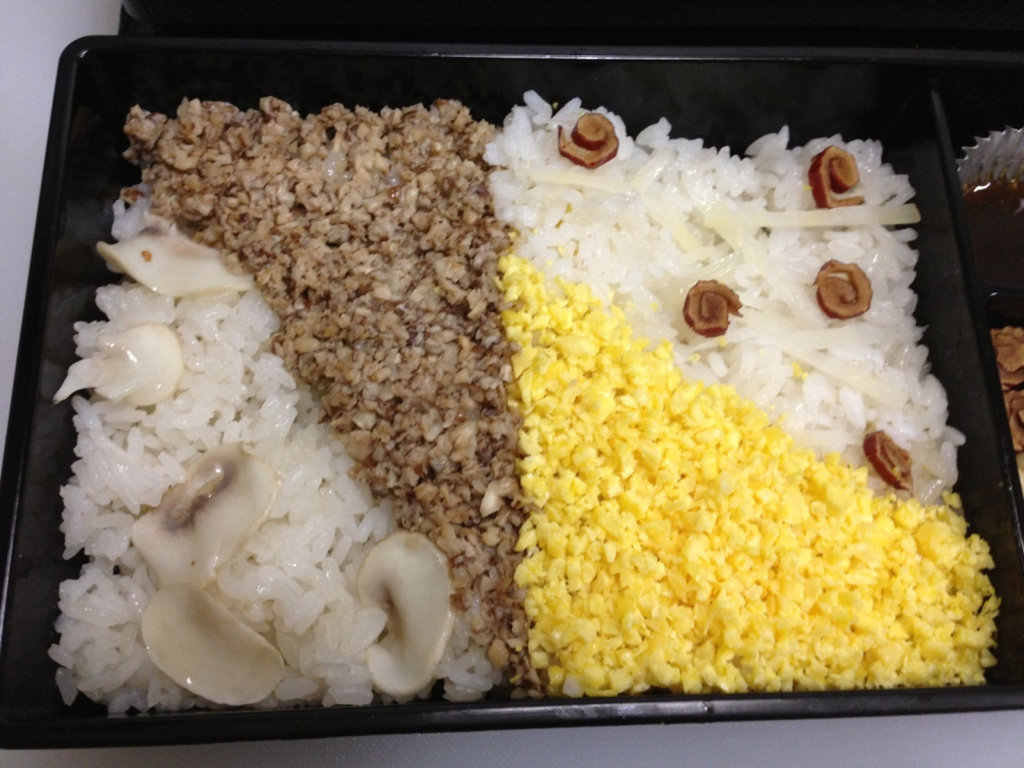
모듬버섯영양밥
더덕녹차영양밥
경주의 특산물인 버섯으로 논산의 특산물인 더덕 곡성의 특산물인 녹차로 두가지의 밥을 해보았습니다. 그리고 버섯과 지단 고명을 올려 식어도 맛있게 먹을 수 있는 밥입니다.
1)버섯의 효능: 양송이(항암작용과 향균작용에 좋고 육류 섭취 시 인체에 축적되기 쉬운 각종 유해물질을 제거해준다.) 표고(혈압 강하작용 , 혈중 콜레스테롤 강하작용 , 항바이러스 작용이 있다.)
2)더덕의 효능: 독소배출에 좋고 갈증해소에 좋다고 합니다. 강력한 자양강장 효과가 있어 체력·정력의 증진 효능이 있다.
3)녹차의 효능: 강력한 살균효과가 있어 식중독 세균,위궤양을 일으키는 피로리균 등의 병원성 세균을 비롯 충치균,인플루엔자 바이러스에 대한 살균작용을 한다.

Slide 10
아직 유명하지 않은 특산물들도 많이 있지만 저희의 기특도가 유명해지면 그 지역들의 특산물들이 될 수 있다고 생각합니다. 그리고 아직은 KTX노선의 역들에 특산물들을 합쳐서 도시락을 만들었지만 각 역들의 특산물, 특색들을 살려 역들에 도시락들을 팔 수 있다고 생각합니다. 이상 기특도을 만든 김진철, 이정헌이였습니다.감사합니다.

